Slide 1
A víziközmű szektor helyzete a Világbank, „Danube Water Program”-jának helyzetértékelő jelentése alapján
WB DWP - State of the Water Sector Report
Ungvári Gábor
REKK.AQUA
2016.04.19

Slide 2
Az előadás témakörei
A víziközmű szektor helyzete regionális összehasonlításban
  Teljesítmény
  Finanszírozás
  Megfizethetőség
A Vízgyűjtő-gazdálkodási Tervezés kapcsolódási pontjai

Slide 3
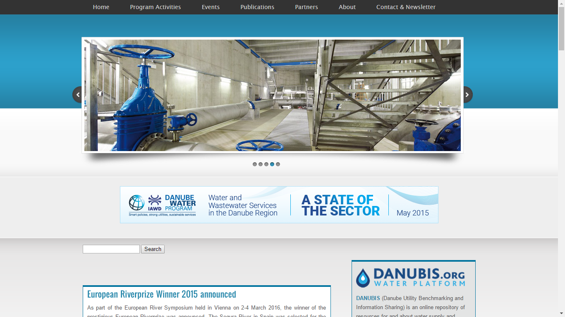
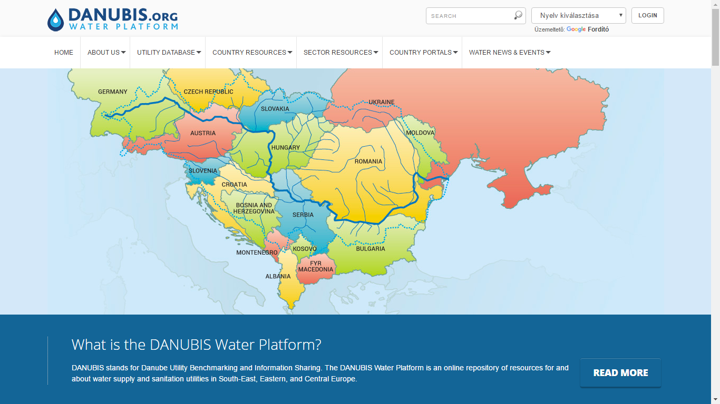
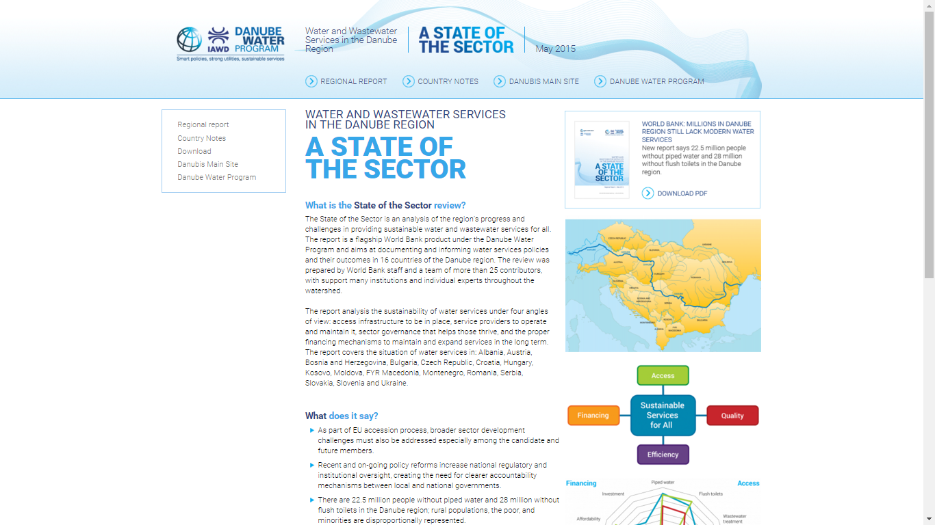
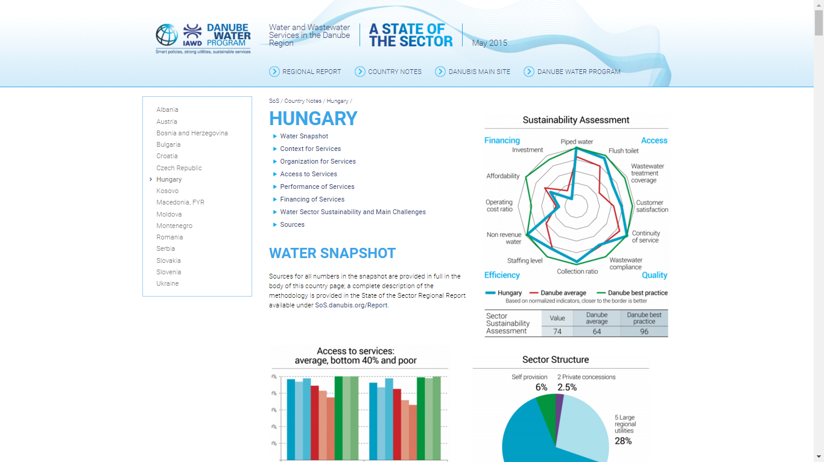
Mi ez a report?

Slide 4
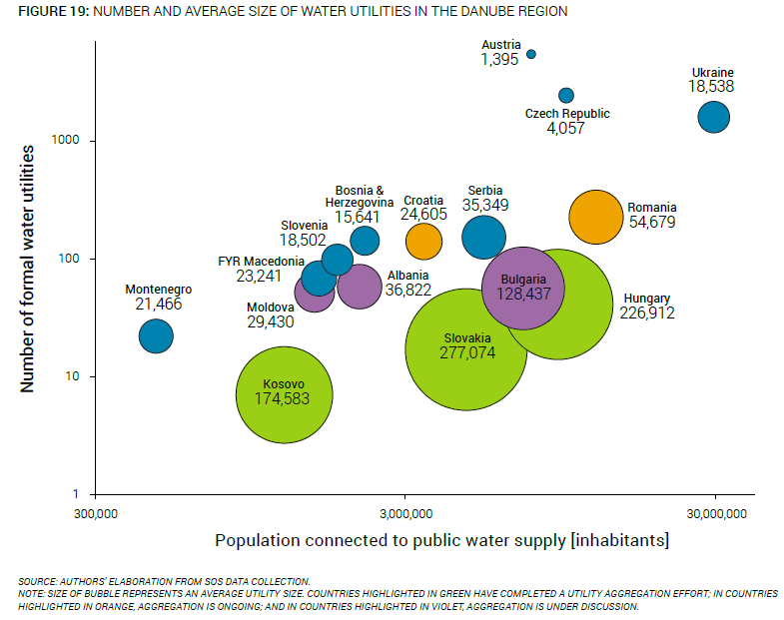
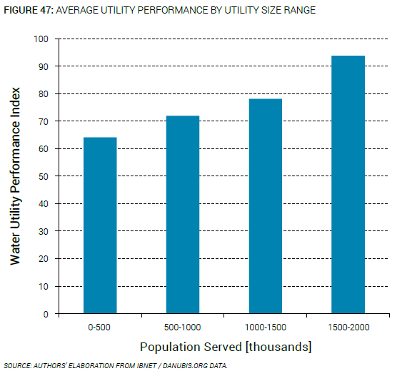
Szolgáltatás-szerkezet

Slide 5
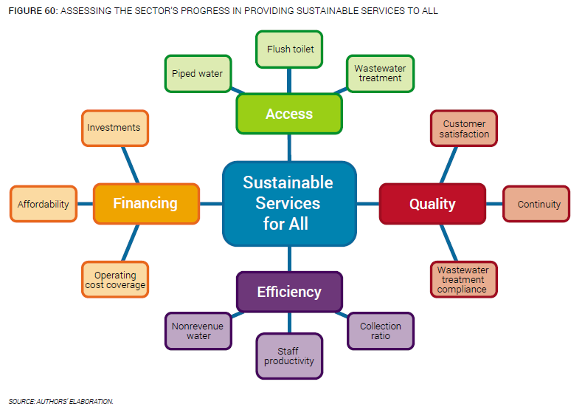
Az összehasonlítás szempontjai

Slide 6
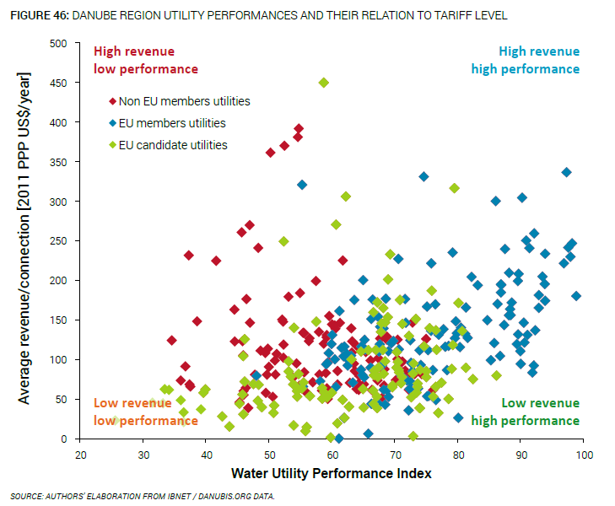
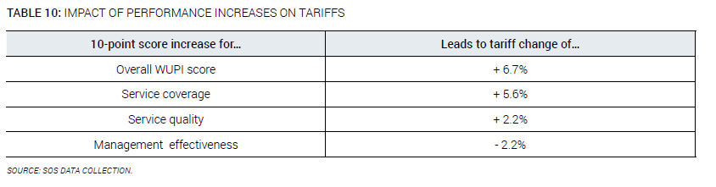
Több pénzből jobb színvonalú szolgátatás nyújtható

Slide 7
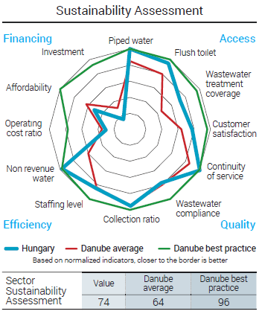
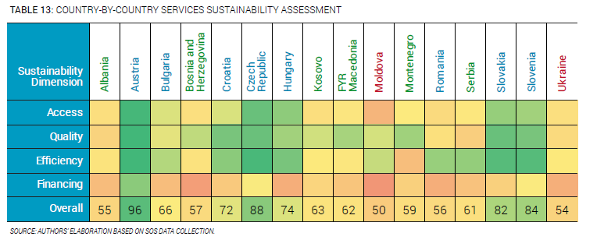
Magyarország összevetése a Duna régió országaival

Slide 8
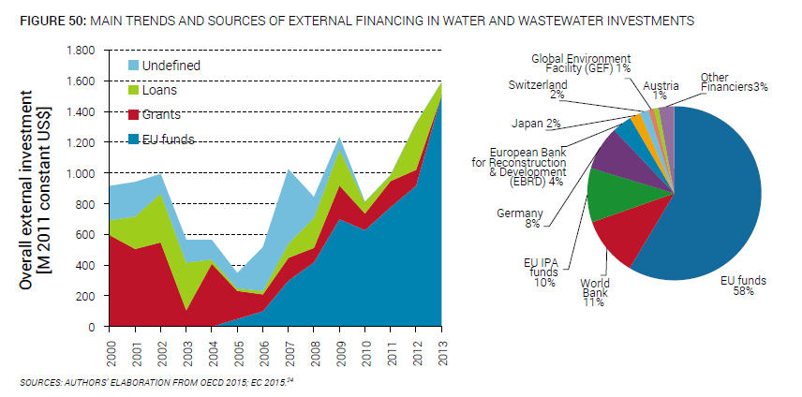
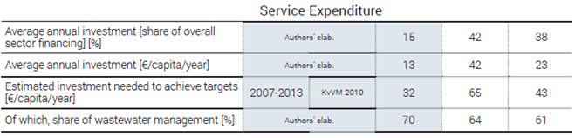
Beruházási források a régióban
Magyarország:
Notes:
The funds needed for new investments to meet EU obligations are more or less available from EU and government sources. Funds for reconstruction and rehabilitation of existing assets are declining, and their level is no longer sufficient. According to the National Water Basin Management Plan, about €1.7 billion should be invested from 2014 to 2027, with 30% going toward water projects and 70% toward funding wastewater investments. This represents around €32/capita/year. (KvVM 2010)
Most investments are related to fulfilling EU directives obligations. Total investments planned in the water sector for 2007–2013 amounted to €2.7 billion, more than 90% of which was financed by EU funds. In 2014, less than half of this planned investment allocation had been spent, which represented an overall effort of €1.35 billion (average of around €13/capita/year over the period). Ninety-one percent of these funds were spent on wastewater investments and 9% on drinking water projects (Figure 7). The remaining €1.35 billion is to be spent in the coming years for projects already underway.

Slide 9
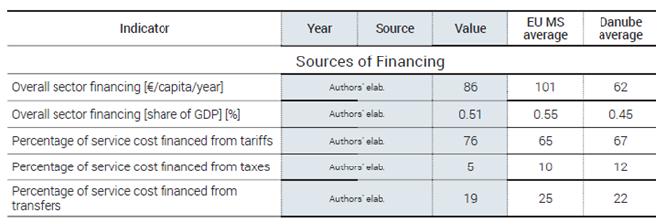
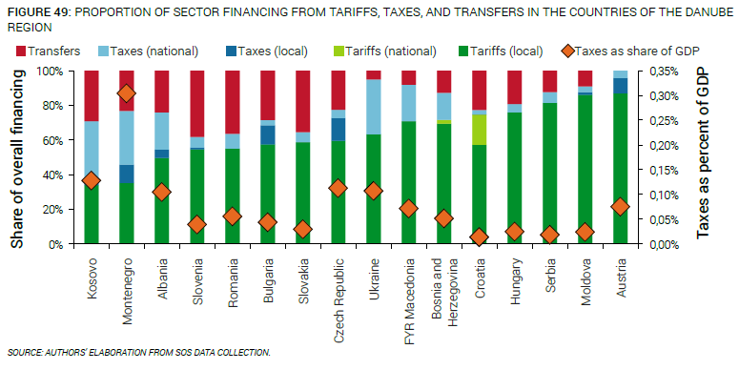
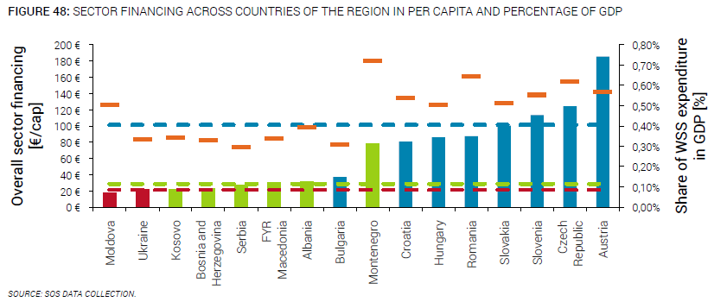
Finanszírozási struktúra
Országról országra változik, de
  Beruházások jellemzően közösségi forrásokból
  Működési költségek saját bevételből
OECD „3T” szemlélet: tariff, tax, transfers
Notes:
Teljes szektorfinanszírozás aránya a GDP-hez magas jövedelmű országok 0,35% -1,2%; közepes jövedelmű országok 0,55% – 2,6%; alacsony jövedelmű országok 0,7% - 6,3% (OECD 2006, az anyagban)

Slide 10
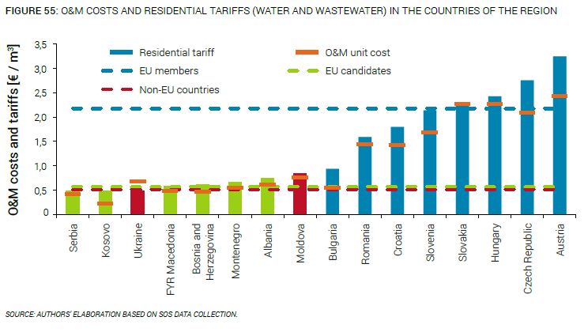
Működési költségek fedezése
A haza díjak fedezik a működési költségeket, de
ahol magasabb a szolgáltatás színvonala ott a díj több funkciót is fedez.
Notes:
Ez nincs igazán összhangban a VGT-vel

Slide 11
A víziközmű szolgáltatás költség-fedezettsége
Az Országos Vízgyűjtő-gazdálkodási Terv értékelése alapján
Forrás: OVGT 5.2 Melléklet 12. táblázat
Fedezettség | Díjbevétel |  | Díjbevétel és támogatás
 | 2013 tény | Rezsi-csökkentés nélkül | 2013 tény | Rezsi-csökkentés nélkül
MEKH indokolt költség | 86,3% | 89,5% | 88,0% | 91,3%
szektoriális adókat figyelembe véve | 81,6% | 84,7% | 83,2% | 86,4%

Slide 12
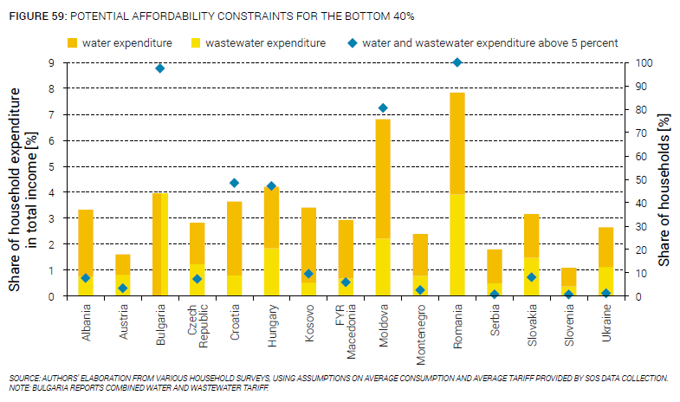
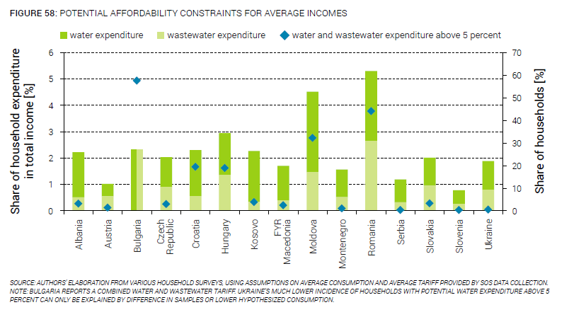
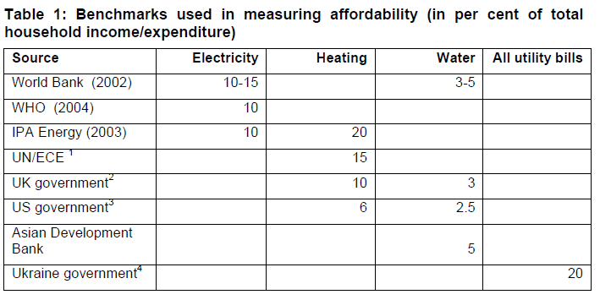
Megfizethetőség
Háztartási jövedelemhez viszonyítás – nem abszolút érték
Tapasztalati értékek a nemzetközi irodalomból
Magyarország átlagosan a megfizethetőségi sáv alján
Jelentős terhelés az alacsony jövedelmű szegmensben
Notes:
Fankhauser, Samuel, and Sladjana Tepic. 2005. Can poor consumers pay for energy and water? An affordability analysis for transition countries. London: European Bank for Reconstruction and Development.

Slide 13
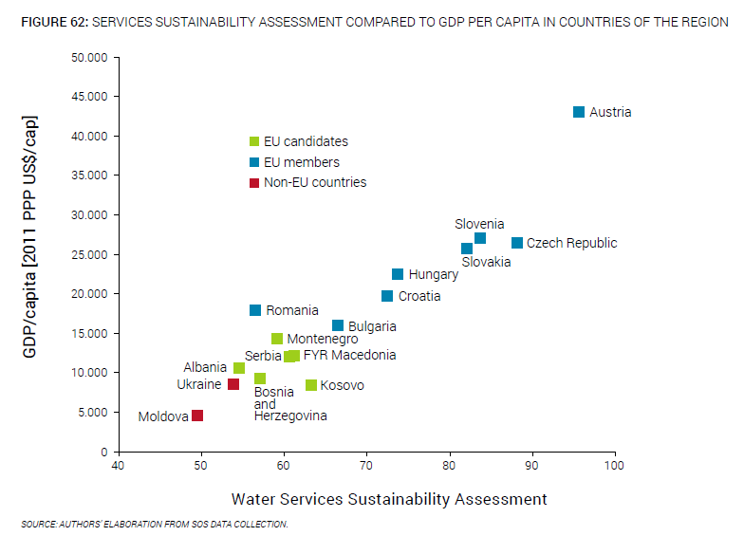
A szolgáltatás minősége és a GDP kapcsolata
A továbblépés lehetséges irányai:
A szektor forrásait növelni kell
  Elsősorban újraelosztási források
  Kis mértékben átlag díj – erős jövedelmi kompenzációval
Célzott felhasználás az infrastruktúra megújítása érdekében
Hatékonyság javítása

Slide 14
A VGT kapcsolódó intézkedései / javaslatai
9. Intézkedés csoport: Vízár-politikai intézkedések a költségmegtérülés alkalmazása érdekében a lakossági vízi szolgáltatás területén
  9.1 Víziközmű-szolgáltatás - A költségfedezet biztosítása
  9.2 Víziközmű-szolgáltatás - Rekonstrukció finanszírozási stratégia kialakítása
  9.3 Önkormányzati csapadékvíz gazdálkodás intézményi rendszere és díjrendelet
  9.4 Települési szennyvíz szolgáltatás nem csatornázott területeken
Elsődleges feladat a költségfedezet biztosítása irányába mozduló a Vksztv 74. § 15. pontjában meghatározott Kormányrendelet (a víziközmű-szolgáltatás díjainak szerkezetéről) minél hamarabb történő elfogadása.
  Progresszív tarifa?
  Az alacsony jövedelmi helyzetű háztartások célzott támogatása
Az ágazati különadók, különösen a közműadó csökkentése, az adózási feltételek átalakítása, esetleg a közműadó teljes kivezetése a szektorból

Slide 15
OVGT a települési csapadékvíz-gazdálkodásról
Települési csapadékvíz gazdálkodás területén a cél:
  elsősorban a belterületi csapadékvizek biztonságos összegyűjtése, visszatartása és megfelelő hasznosítása, a jelenleg elterjedt gyakorlat, a minél gyorsabb elvezetés helyett.
  A helyesen kialakított csapadékvíz gazdálkodási rendszerek lényegi jellemzője, hogy nem csak a víz, hanem a szennyezőanyagok visszatartása szempontjából is hatékonyak.
A vízgazdálkodásról szóló 1995. évi LVII. törvény 2015. július 16-tól hatályos módosításával a csapadékvíz-gazdálkodás a törvény által telepített kötelezően ellátandó feladat.
A feladatellátáshoz szükséges - gazdasági - feltételeket jogszabálynak kell meghatároznia.
A települési csapadékvíz-gazdálkodás ellátására szolgáltató szervezet kijelölése szükséges.
A vízvisszatartást és hasznosítást ösztönző díjképzési/helyi adó rendszer bevezetésére egységes díjképzési jogszabály kidolgozása szükséges.

Slide 16

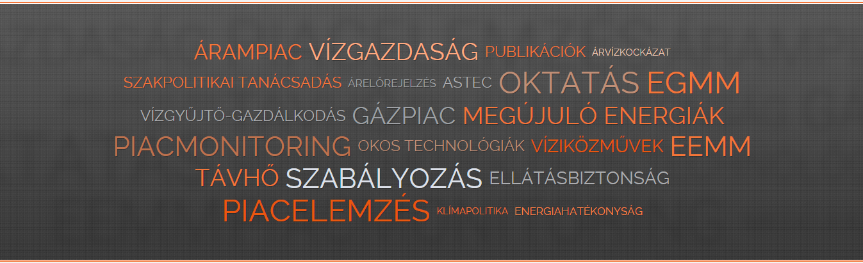
Köszönjük a Figyelmüket!
www.rekk.hu

Slide 17
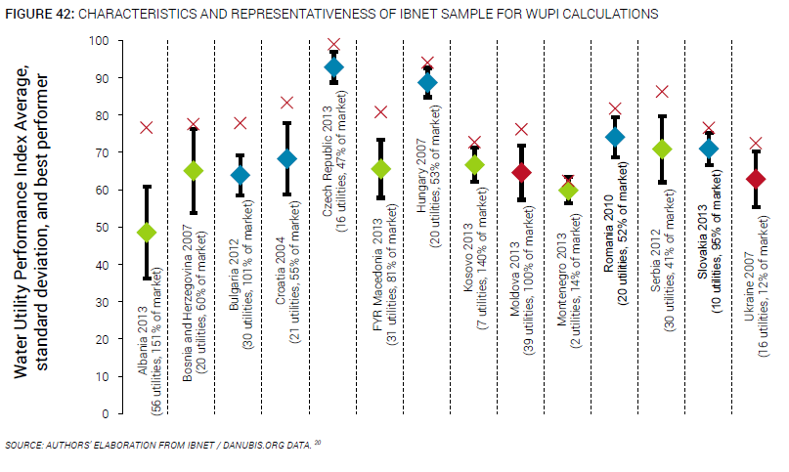
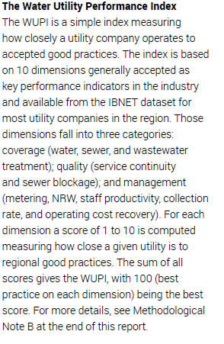
Technikai kiegészítés
Notes:
WUPI Magyarország 2007-es állapot!

